Slide 1





TARIM VE KIRSAL KALKINMAYI DESTEKLEME KURUMU
IPARD KIRSAL KALKINMA DESTEKLERİ

Slide 2
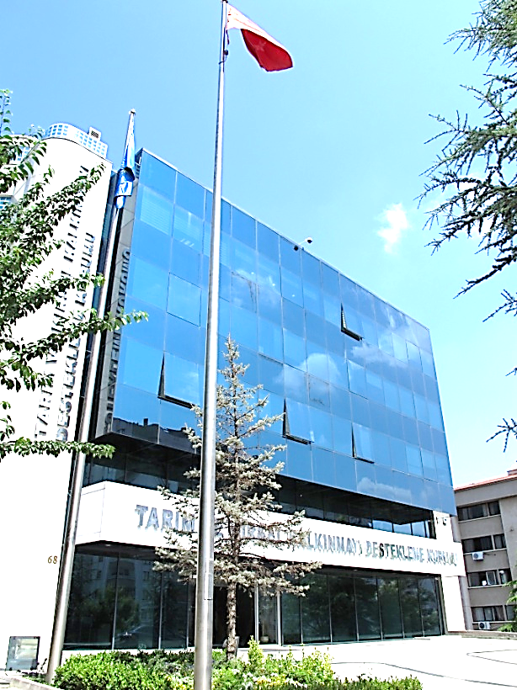


TKDK’NIN GÖREVİ
TKDK;
Tarım ve Orman Bakanlığının İlgili Kuruluşudur.
AMACI:
AB kırsal kalkınma fonları ve ulusal kırsal kalkınma fonları ile tarım ve kırsal kalkınmaya katkı sağlamayı AMAÇLIYOR.
FAALİYETİ
Avrupa Birliği Katılım Öncesi Yardım Aracı (IPA) kapsamında kırsal kalkınma fonlarını (IPARD- Instrument for Pre-Accesion Assistance Rural Development) kullandırıyor.
DESTEĞİN
%75’i AB,
%25’i Türkiye
KATKISI

Slide 3
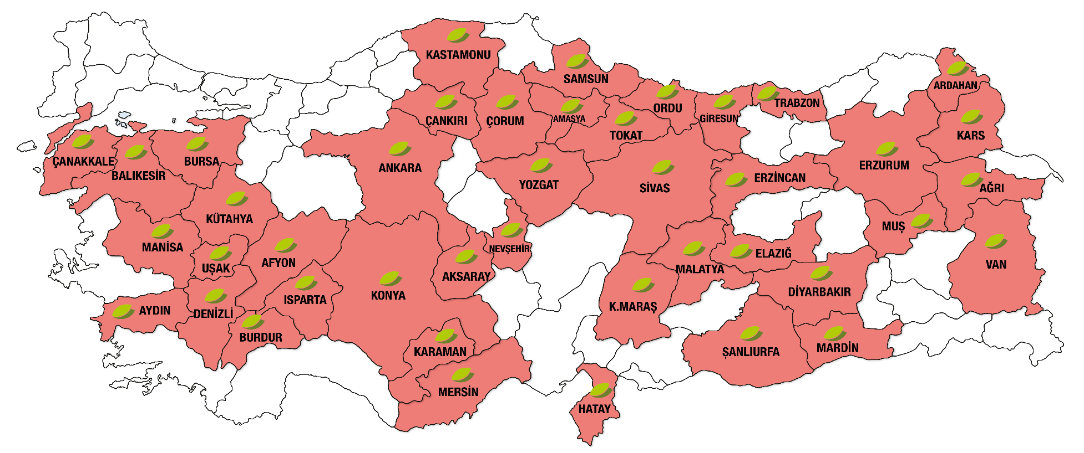
DESTEKLENEN İLLER
IPARD HİBELERİ 42 İLDE VERİLMEKTEDİR.

Slide 4

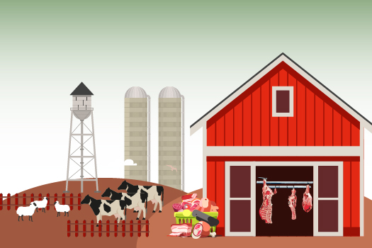



DESTEKLEDİĞİMİZ SEKTÖRLER
  101 TEDBİRİ
  Süt Üreten Tarımsal İşletmeler
  Kırmızı Et Üreten Tarımsal İşletmeler
  Beyaz Et Üreten Tarımsal İşletmeler
  Yumurta Üreten Tarımsal İşletmeler
  103 TEDBİRİ
  Süt ve Süt Ürünlerinin İşlenmesi ve Pazarlanma
  Kırmızı Et ve Et Ürünlerinin İşlenmesi ve Pazarlanması
  Kanatlı Eti ve Et Ürünlerinin İşlenmesi ve Pazarlanması
  Su Ürünlerinin İşlenmesi ve Pazarlanması
  Meyve ve Sebze Ürünlerinin İşlenmesi ve Pazarlanması
  302 TEDBİRİ
  Bitkisel Üretimin Çeşitlendirilmesi, İşlenmesi ve Paketlenmesi
  Arıcılık ve Arı Ürünlerinin Üretimi, İşlenmesi ve Paketlenmesi
  Zanaatkarlık ve Katma Değerli Ürün İşletmeleri
  Kırsal Turizm ve Rekreasyon Faaliyetleri
  Su Ürünleri Yetiştiriciliği
  Makine Parkları
  Yenilenebilir Enerji Yatırımları
  201 TEDBİRİ
  Tarım-Çevre, İklim ve Organik Tarım
  202 TEDBİRİ - LEADER
  Yerel Kırsal Kalkınma Stratejilerinin Hazırlanması ve Uygulanması

Slide 5
101 TEDBİRİ
101- TARIMSAL İŞLETMELERİN FİZİKİ VARLIKLARINA YÖNELİK YATIRIMLAR
 | KAPASİTE KRİTERLERİ | UYGUN HARCAMA LİMİTLERİ (en az –en fazla) | HİBE ORANLARI
Süt Üretimi | 10-120 Süt İneği 5-50 Manda (Süt Veren) 50-500 Koyun (Süt Veren) 50-500 Keçi (Süt Veren) | 5.000 -500.000 Euro | %40-%70 arası Yeni işletme %40 Mevcut işletme %50 Kooperatifler ve Üretici örgütlerinin hakim ortak oldukları ticari şirketler %60 Sütte 10-50 baş sığır ve 50-250 baş küçükbaş için mevcut işletmede %60 Gerçek kişilerde, kooperatif ve üretici örgütlerinde ve üretici örgütlerinin hakim ortak oldukları ticari şirketlerin yetkilisi 40 yaş altı ise ilave %5 Dağlık alan ise ilave %5
Kırmızı Et Üretimi (besi) | 30-250 Sığır 10-50 Manda 100-500 Koyun 100-500 Keçi
Beyaz Et Üretimi (kanatlı) | 5.000-50.000 Broyler NOT: Yeni işletme sadece Erzincan, Elazığ ve Sivas 1.000-8.000 Hindi 350-3.000 Kaz | Broyler ve hindi için 5.000 - 250.000 Euro Kaz için 5.000 - 125.000 Euro
Yumurta Üretimi | 20.000-100.000 Yumurta Tavuğu NOT: Kapasite artımı yapmayan mevcut işletmeler için | 5.000- 500.000 Euro

Slide 6
103 TEDBİRİ
103- TARIM ve BALIKÇILIK ÜRÜNLERİNİN İŞLENMESİ ve PAZARLANMASI İLE İLGİLİ FİZİKİ VARLIKLARA YÖNELİK YATIRIMLAR
 | KAPASİTE KRİTERLERİ | UYGUN HARCAMA LİMİTLERİ (en az –en fazla) | HİBE ORANI
Kırmızı Et Kesimhanesi | Sığır - Manda Günde 30 Baş-500 Baş Koyun ve Keçi Günde 50 Baş- 4.000 Baş | 30.000- 3.000.000 Euro | Kooperatifler, Üretici örgütlerinin hakim olduğu ticari şirketler %50 (süt toplama yatırımı için süt üreticileri Birliği de dahil) Gerçek ve tüzel kişiler %40
Kanatlı Et Kesimhanesi | Saatte 1.000 -5.000 Tavuk Kapasitesi Saatte 100-1.000 Hindi-Kaz Kapasitesi NOT: 1-Kapasite artımı yapmayan mevcut işletmeler. 2-Kanatlı kesimhanesinde yeni işletme sadece Kastamonu, Çankırı, Mersin
Et işleme ve Parçalama Tesisleri | 0,5 -5 Tonluk Günlük Kurulu İşleme\parçalama Kapasitesi NOT: 1-Kanatlı için parçalama tesisi sadece Kastamonu, Çankırı, Mersin 2-Et işlemede kapasite artımı yapmayan mevcut işletmeler.
Süt İşleyen İşletmeler | Günlük 10 - 70 ton süt işleme kapasitesi
Peynir altı suyu işleme | Günlük 10 -200 ton peynir altı suyu işleme kapasitesi
Süt Toplama Merkezi | Günlük en fazla 70 ton toplama kapasite | 30.000 - 1.000.000 Euro
Meyve-Sebze | Toplam Kapasite en fazla 10.000 m3 (üretici örgütleri veya onların hakim ortak oldukları tüzel kişilikler hariç) | 30.000 - 1.250.000 Euro
Su Ürünleri | Yıllık 100-2.000 ton Üretim Kapasitesi | 30.000 - 1.500.000 Euro

Slide 7
302 TEDBİRİ
302- ÇİFTLİK FAALİYETLERİNİN ÇEŞİTLENDİRİLMESİ ve İŞ GELİŞTİRME
 | KAPASİTE KRİTERLERİ | UYGUN HARCAMA LİMİTLERİ (en az –en fazla) | HİBE ORANI
Bitkisel üretimin çeşitlendirilmesi ve bitkisel ürünlerin işlenmesi ve pazarlanması (Bitkisel Ürünler: Süs bitkileri, Tıbbi ve aromatik bitkiler, Mantar, fide ve fidan, çiçek soğanı) | Açık arazi büyüklüğü max 2 hektar (tıbbi-aromatik hariç) Sera büyüklüğü max 1 hektar olmalıdır. | 5.000 Avro-500.000 Avro | %55 -%65
Arıcılık ve arı ürünlerinin üretimi, işlenmesi ve pazarlanması | 30 Kovan- 500 Kovan
Zanaatkarlık ve yöresel ürün işletmeleri | Süt işlemede en fazla 10 ton Et işlemede en fazla 0,5 ton
Kırsal turizm ve Rekreasyon faaliyetleri | 25 oda kapasitesi
Kültür Balıkçılığı | Yıllık 10 ton- 200 ton
Makine Parkları | Kültivatör, Ekim, Dikim, Gübre Serpme, Harman, hasat, İlaçlama Makineleri Not: Sadece üretici örgütleri için.
Yenilenebilir Enerji Tesisleri | 1 MW kapasiteye kadar olan yenilenebilir enerji yatırımları Not:mikro-kojenerasyon yatırımları için 100 kw’ye kadar

Slide 8
202 TEDBİRİ
202 - LEADER TEDBİRİ
LEADER: Liaison Entre Actions de Developpement de l'Economie Rurale
Kırsal Ekonominin Kalkındırılması için Faaliyetler Arasındaki Bağlantılar
Kırsalda yerel eylem gruplarına destek veriliyor. (Kamu kurumları, özel sektör ve STK temsilcileri birleşerek kurdukları dernek statüsündeki gruplardır.)
Bu gruplar TRGM- IPARD Yönetim Otoritesinin öncülüğüyle oluşturuluyor. Kurulan dernekler kendi yerel kalkınma stratejilerini hazırlıyorlar.
TKDK ise hibe desteği veriyor ve harcamaların kontrolünü sağlıyor.
Kurulan bu derneklerin genel giderleri ve cari harcamaları ile yöre halkının ortak faydasına yönelik küçük projeleri desteklenecektir. (kira, tadilat işleri, personel maaşı, araç alımı, ofis giderleri, eğitim, tanıtım vb. masrafları)
LEADER tedbirinin akreditasyonu AB Komisyonu 2018 yılı sonunda onaylanmıştır.
Bu tedbir AB’ye aday ülkeler içinde ilk olarak Türkiye’de akredite olmuştur.
Şu anda 42 IPARD ilinden ilk etapta 12 ilde uygulanacaktır.
12 UYGULAMA İLİ: Ankara, Amasya, Çorum, Çanakkale, Denizli, Diyarbakır, Erzurum, Kastamonu, Manisa, Ordu, Samsun ve Şanlıurfa’dır.
LEADER tedbirinde 12 Eylül 2019 tarihinde başvuru çağrısına çıkılmıştır.
12 Kasım-12 Aralık tarihleri arasında başvurular kabul edildi.

Slide 9
HANGİ HARCAMALARA DESTEK VERİYORUZ
IPARD projelerinde 4 HARCAMA KALEMİNE hibe veriliyor.
  Yapım işleri (inşaat)
  Makine-ekipman alımı
  Hizmet alımı (Danışmanlık hizmetleri, çizim harcamaları)
  Görünürlük harcamaları (AB desteğini gösteren tabela ve pano)
KIRSAL KALKINMA ALANINDA;
Danışmanlık, proje çizimi ve görünürlük harcamalarını
sadece TKDK destekliyor
AB ile yapılan anlaşmalar gereğince;
Canlı hayvan
Arazi ve mevcut bina alımı
İkinci el makine-ekipman alımına
destek verilmiyor.

Slide 10
PROJE BAŞVURU VE ÖDEME SÜRECİ
PROJE KABUL VE ANALİZ SÜRECİ
3 ay
4-6 ay
1 ay
18 aya kadar
5 yıl
Başvuru
İlanı
Başvuru
Son Teslimi
Sözleşme
İmzalama
Yatırıma
Başlama
Yatırım yapılması ve
Hibenin Ödenmesi
İzleme ve
Kontrol Dönemi
IPARD PROJELERİNİN ANALİZ İŞLEMLERİ
Son başvuru teslim tarihi ile uygun projelerin açıklanması 4-6 ay sürmektedir.
  Bu süreç, projenin il koordinatörlüklerinde incelenmesi, eksik evrak, yerinde kontrol, merkezde iş planı analizi, örnekleme ve nihai sıralama ve proje seçim komisyonu onay işlemlerini kapsamaktadır.
Merkezde uygun projelerin seçilmesi iki değerlendirme ile yapılmaktadır.
İŞ PLANI ANALİZİ : Mali ve üretim açısından sürdürülebilir ve karlılık analizi yapılmaktadır. Uygun olmayanlar nihai sıralamaya alınmadan elenmektedir.
NİHAİ SIRALAMA; IPARD programında yer alan her bir ana tedbir için belirlenmiş sıralama kriterlere göre 100 puan üzerinden yapılmaktadır.
Uygun projeler; «PROJE SEÇİM VE DEĞERLENDİRME KOMİSYONU» onayı ile açıklanmaktadır.
Desteklenen tüm işletmeler 5 YIL BOYUNCA faaliyetini sürdürmek zorundadır.

Slide 11
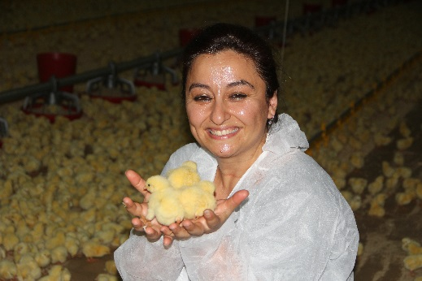
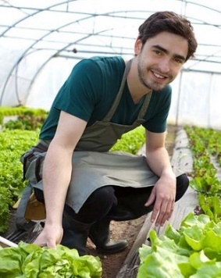

KADIN VE GENÇLERE POZİTİF AYRIMCILIK
KADIN YATIRIMCILAR
Kadınlara ilave puan vererek öne çıkmasını sağlıyoruz.
      Hayvancılık yatırımları için ek 10 puan,
      İşleme ve pazarlama yatırımları için ek 5 puan,
      Çiftlik faaliyetleri yatırımlarda ek 15 puan
Toplam ödenen hibenin %18’i, toplam proje sayısının %16’sı kadın yatırımcılarımıza aittir.
GENÇ YATIRIMCILAR
40 yaşının altındaki genç yatırımcılara hayvancılık sektöründe ilave %5 hibe veriyoruz.
Çiftlik faaliyetleri tedbiri kapsamında, 40 yaşın altındaysa ek 15 puan veriyoruz.
Toplam ödenen hibenin %68’i, toplam proje sayısının %51’i genç yatırımcılara aittir.
AMACIMIZ;
KADIN VE GENÇ YATIRIMCIYI KIRSALDA TUTMAK

Slide 12
BİRLİK VE KOOPERATİFLERE KOLAYLIKLAR
Kooperatif ve üretici örgütlerine daha fazla hibe sağlıyoruz.
  Hayvancılık yatırımlarında hibe oranı %60 (Normal başvuru sahiplerine %40)
  İşleme ve pazarlama yatırımlarında hibe oranı %50 (Normal başvuru sahiplerine %40)
  Kooperatif ve üretici örgütlerinin başvurularına, IPARD nihai proje sıralamasında ilave puan vererek öne çıkmasını sağlıyoruz.
  Hayvancılık yatırımlarında ilave 20 puan
  İşleme-pazarlama yatırımlarında ilave 25 puan
  Çiftlik faaliyetlerinin çeşitlendirilmesi yatırımlarında ilave 15 puan
Diğer kolaylıklar
  Hayvancılık yatırımlarında üretici örgütünü/tüzel kişiliği temsil ve ilzama yetkili kişi/ kişilerin 40 yaşın altında olması durumunda %5 ilave hibe veriliyor.
  Meyve ve sebze soğuk hava depo kapasitesinde üst limiti olan 10.000 m3 üretici örgütlerinden kaldırılmış olup, bunun üzerinde başvuru yapabilmektedir.
  Çiftlik Faaliyetlerinin Çeşitlendirilmesi tedbiri kapsamında “Makine Parkları” sektörüne sadece üretici örgütleri başvuru yapabilmektedir.
AMACIMIZ;
HİBELERDEN DAHA ÇOK KİŞİNİN FAYDALANMASININ SAĞLAMAK

Slide 13
ÖN FİNANSMAN ÇALIŞMALARI
20 Banka ve Tarım Kredi Kooperatifleri Merkez Birliği ile protokoller imzalanarak yatırımcıya ön finansmanda kolaylık sağlandı.
Başvuru aşamasında Bankalardan kredi niyet mektubu alarak projesinin mali sürdürülebilirliğini belgeliyor.
  Bugüne kadar 1.404 kredi niyet mektubu alınması sağlandı.
  Niyet mektupları ile 1,6 milyar TL’lik kredinin kullanılması imkanı getirildi.
  IPARD projeleri kapsamında yatırımcıların sübvansiyonlu kredilerden faydalanabiliyor.
AMACIMIZ:
YATIRIMCININ ÖN FİNANSMAN TEMİNİNE KOLAYLIK SAĞLAMAK

Slide 14
KÜÇÜK YATIRIMCILARA ÜCRETSİZ PROJE
7 üretici örgütü Merkez Birliği, Ziraat Odaları ve TOBB ile protokol imzalandı.
  Türkiye Damızlık Koyun Keçi Yetiştiricileri Merkez Birliği
  Türkiye Damızlık Sığır Yetiştiricileri Merkez Birliği
  Türkiye Süt Üreticileri Merkez Birliği
  Türkiye Kırmızı Et Üreticileri Merkez Birliği
  Türkiye Arı Yetiştiricileri Merkez Birliği
  Türkiye Bal Üreticileri Merkez Birliği
  Türkiye Tarım Kooperatifleri Merkez Birliği
  Türkiye Ziraat Odaları Merkez Birliği
  Türkiye Odalar ve Borsalar Birliği
Yatırımcılara ücretsiz proje hazırlatma imkanı getirildi.
  Yatırımcılar üretici örgütleri, ziraat odaları, Oda ve Borsalar üzerinden ücretsiz proje hazırlatabilecek.
  Proje hazırlamada hiçbir ücret talep edilmeyecektir.
  Projeleri kabul edilirse IPARD kapsamında TKDK’dan alacakları danışmanlık hibesi ile ödeme yapacaklar.
  İşbirliği Protokolleri kapsamında TKDK olarak IPARD proje eğitimleri verildi.
AMACIMIZ:
HER YATIRIMCIYA HİBE ALMA FIRSATI SUNMAK

Slide 15

IPARD BÜTÇESİ
IPARD BÜTÇELERİ 7 YILLIK YAPILMAKTADIR
 | IPARD-1 (2007-2013) | IPARD-2 (2014-2020)
AB Katkısı (%75) | 789 Milyon Avro | 615,5 Milyon Avro
Türkiye katkısı (%25) | 263 Milyon Avro | 198,3 Milyon Avro
TOPLAM | 1 Milyar 52 Milyon Avro | 813,8 Milyon Avro

Slide 16
IPARD GERÇEKLEŞMELERİ
TOPLAM 4,2 MİLYAR TL HİBE ÖDEDİK
Proje Sayısı
Ödenen Hibe
Ödenecek Hibe
Oluşan Yatırım
Sağlanan İstihdam
Vergi muafiyeti katkısı
IPARD-1 (2012-2016)
10.696
3,2 Milyar TL
-
6,8 Milyar TL
57 Bin kişi
1,2 Milyar TL
IPARD-2 (2017-2020*)
3.841
989 Milyon TL
823 Milyon TL
4 Milyar TL
9 Bin kişi
300 Milyon TL
TOPLAM
14.537
4,2 Milyar TL
823 Milyon TL
10,8 Milyar TL
66 Bin kişi
1,5 Milyar TL
*IPARD-2 devam etmektedir. 2020 Şubat ayı itibariyle mevcut rakamlar verilmiştir.
IPARD hibeleri; KDV, Gelir Vergisi ve Kurumlar Vergisi, İthalat ve Gümrük
Vergileri, Damga Vergisi, MTV’den muaftır.

Slide 17


TEŞEKKÜRLER

